Slide 1

Accidents in France
from 2005 to 2016

Slide 2
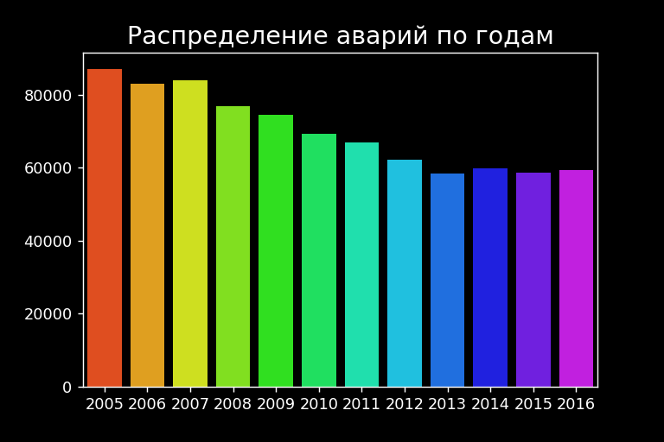
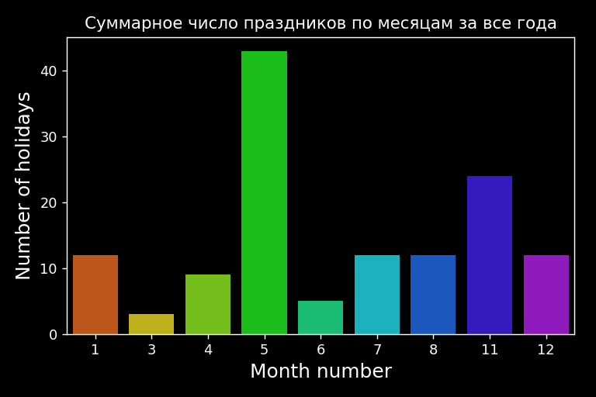
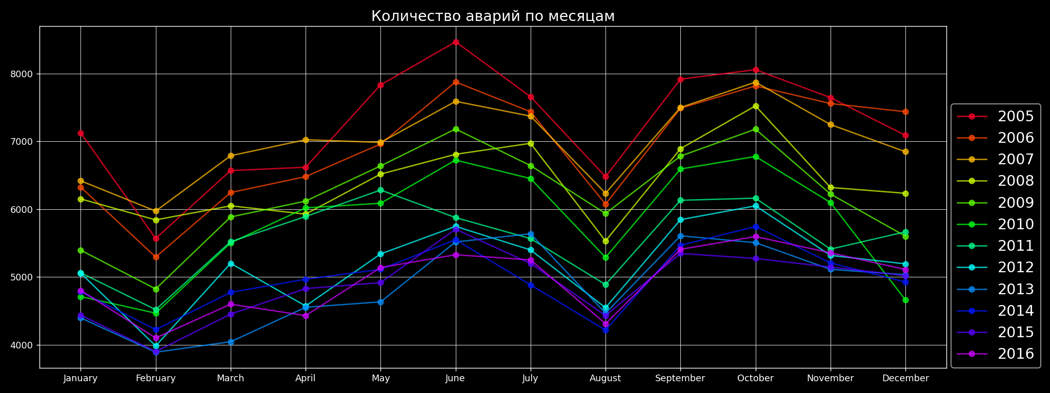
I

Slide 3
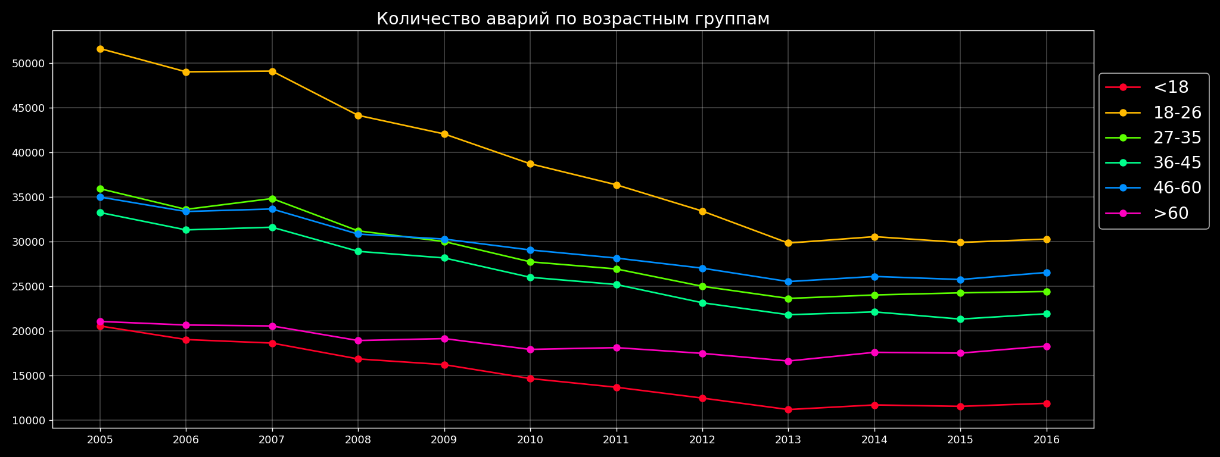
I

Slide 4

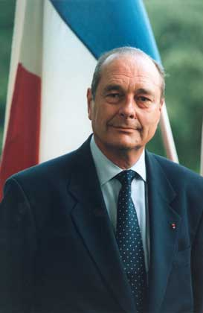
II
“в 2002 году президент Жак Ширак заявил, что одним из приоритетов его второго срока будет дорожная безопасность”
Соответственно, можно выдвинуть следующую гипотезу:
Реформа регулирования штрафов за нарушение ПДД привела к снижению аварий с 2005 по 2008 год
https://rg.ru/amp/2008/07/21/dtp-zarubezh.html

Slide 5
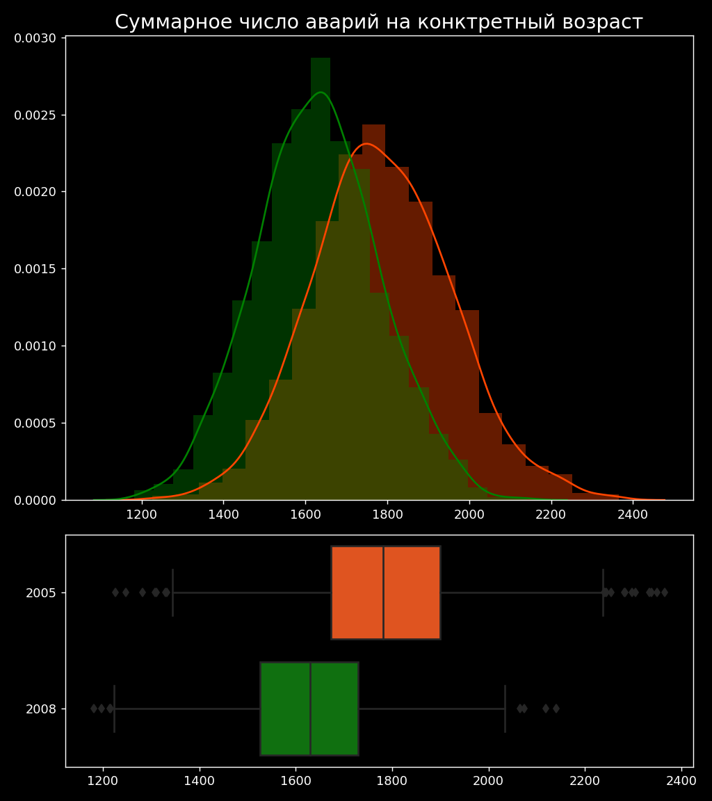
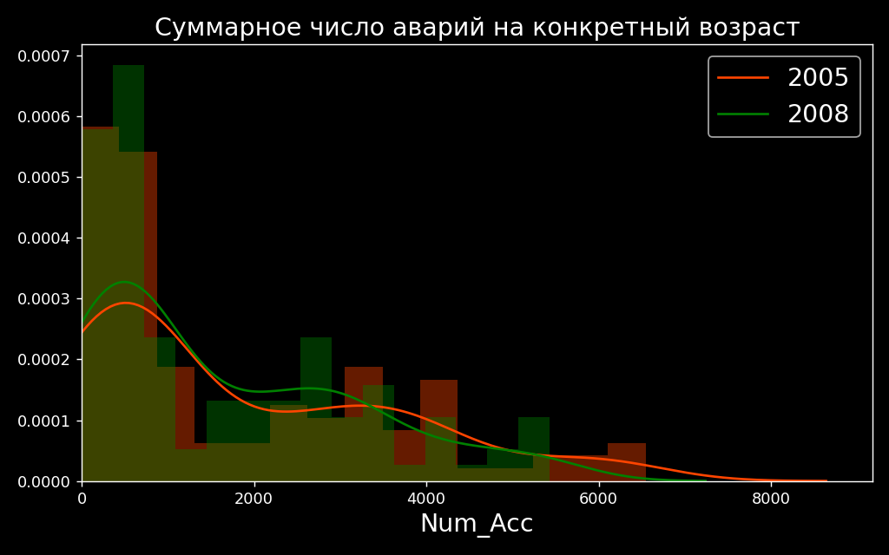
III
BS

Slide 6

III
Тест на нормальность
Тест на равенство
дисперсий
Проверка стат значимости

Slide 7
IV
Таким образом, выдвинутая гипотеза подтверждена. Процедура ужесточения наказаний за нарушения ПДД повлияла на число аварий.
Относительное уменьшение числа аварий в 2008 году к 2005 составило 8.8%

Slide 8

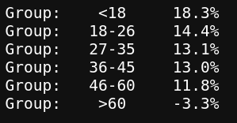
IV
Таким образом, выдвинутая гипотеза подтверждена. Процедура ужесточения наказаний за нарушения ПДД повлияла на число аварий.
Относительное уменьшение числа аварий в 2008 году к 2005 составило 8.8%

